Slide 1

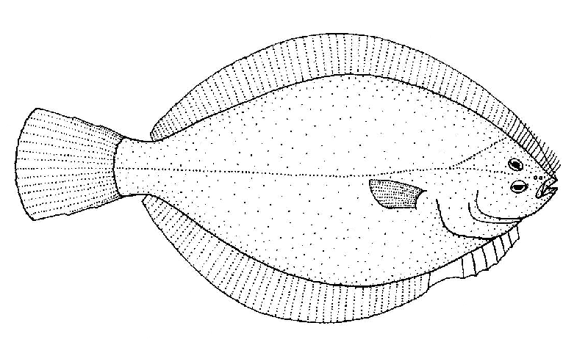
La sole
Amélia
CM1C 2017/2018

Slide 2
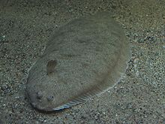
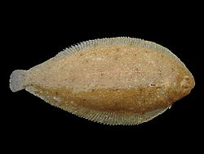
La sole, un poisson plat marin
On trouve la sole dans l’océan atlantique et dans la mer méditerranée.
La sole préfère les eaux peu profondes avec un fond de mer sableux ou vaseux. L'hiver, elle migre vers le large, dans des eaux plus profondes et plus chaudes.

Slide 3
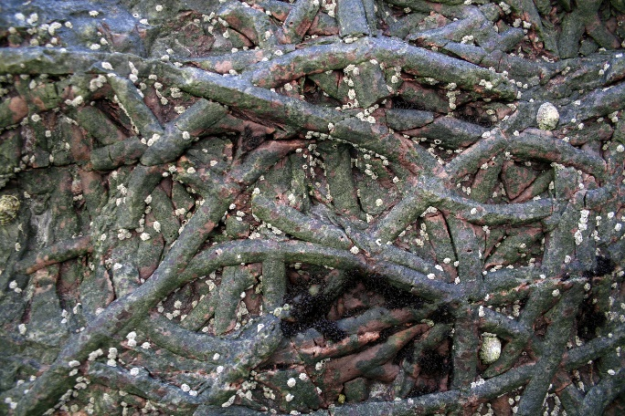
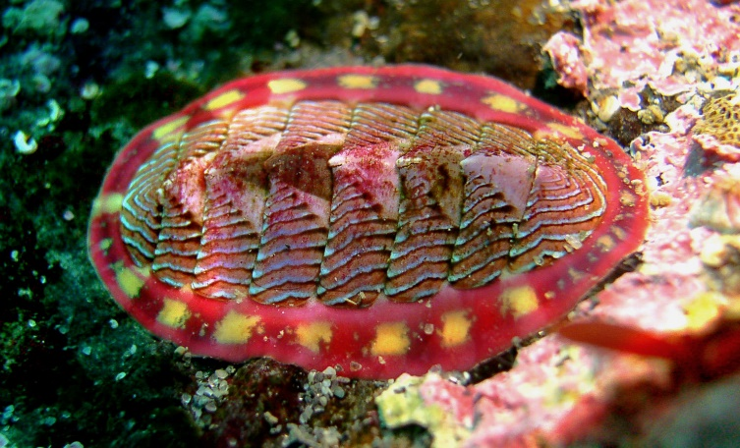
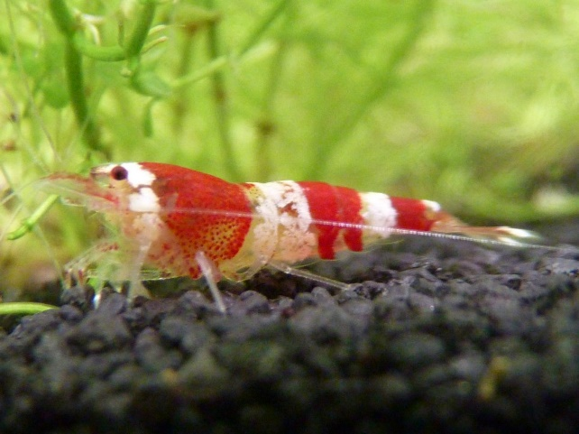
La sole, un poisson plat marin
La sole se nourrit la nuit de vers, de mollusques et de petits crustacés.

Slide 4
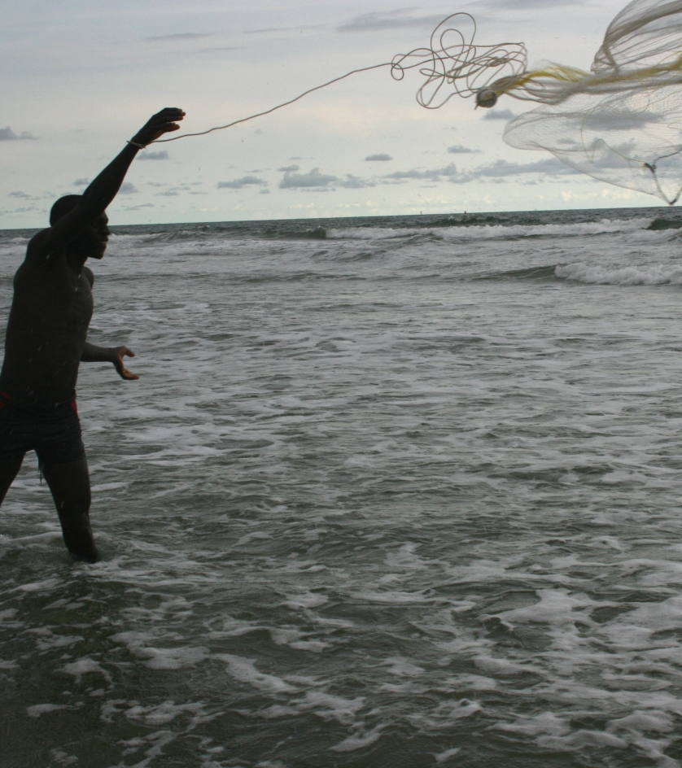
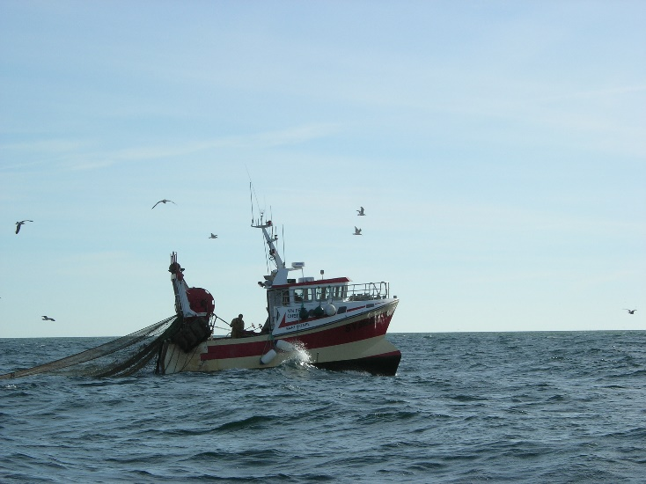
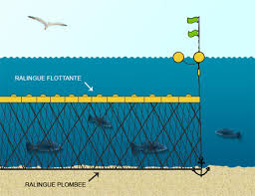
La sole
La sole est un très bon poisson avec un prix très élevé. De plus, c’est un poisson avec peu d'arêtes. Elle se pêche par chalut, filets et filets en trémails.

Slide 5
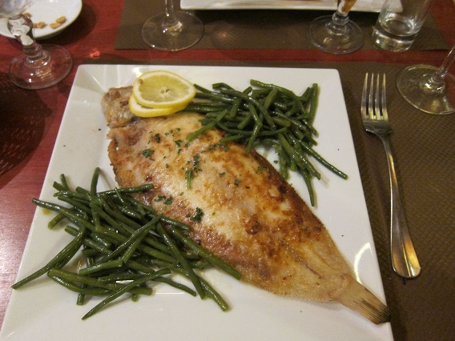
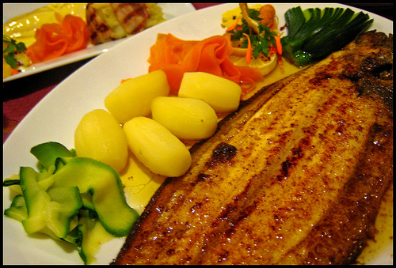
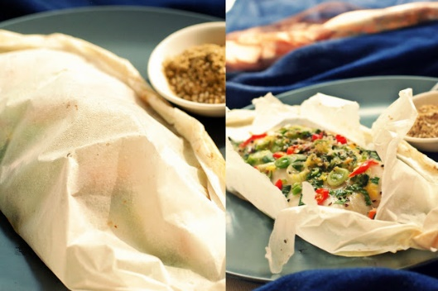

La sole, un très bon poisson
On peut cuisiner la sole de différentes manières
La sole meunière
La sole grillée
La sole en papillote
La sole farcie

Slide 6
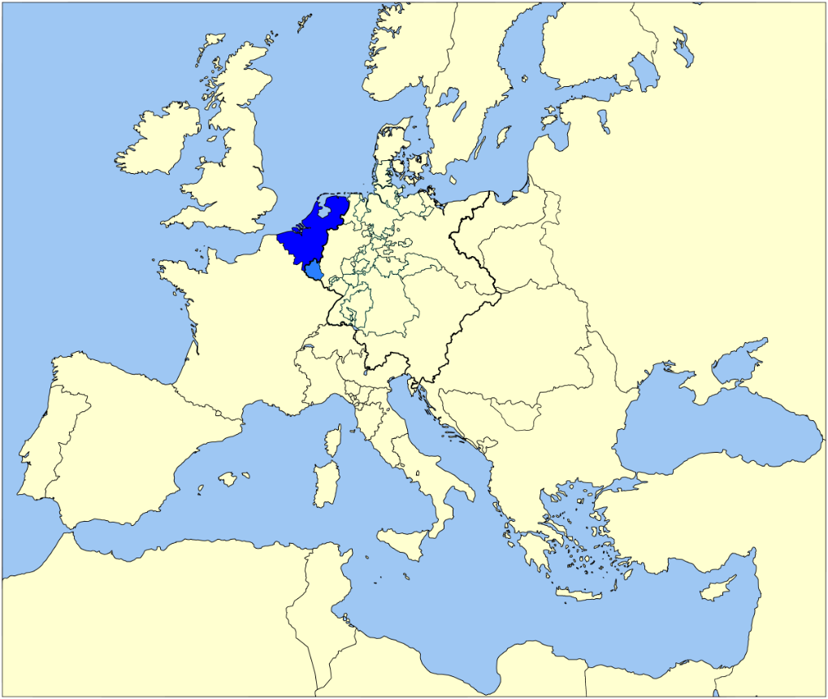
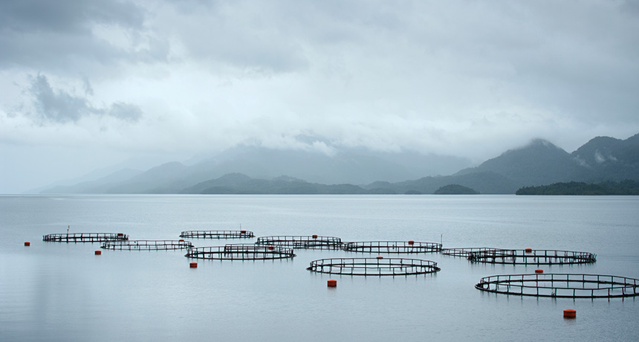
La sole, un poisson sauvage
La sole est un poisson sauvage, c’est-à-dire qu’il vit en liberté dans les mers et les océans. Il commence à y avoir quelques élevages aux pays-bas.

Slide 7
La sole, un poisson et une espèce
La sole est un poisson appelé sole commune. C’est celui que nous venons de présenter. C’est aussi le nom d’une espèce regroupant de nombreux poissons :
- Petite sole jaune - Microchirus boscanion
- Sole à joue tachetée - Trinectes opercularis
- Sole à six yeux - Dicologlossa hexophthalma
- Sole achire - Achirus lineatus
- Sole adriatique - Pegusa impar
- Sole américaine - Achirus lineatus
- Sole australe occidentale - Austroglossus microlepis
- Sole bavoche - Trinectes maculatus
- Sole commune - Solea solea
- Sole d'orient - Brachirus orientalis

Slide 8
La sole, un poisson et une espèce
- Sole de Cadenat - Pegusa cadenati
- Sole de Commerson - Synaptura commersonnii
- Sole de Frechkop - Microchirus frechkopi
- Sole de Herre - Aseraggodes herrei
- Sole de lait - Pardachirus marmoratus
- Sole de Mazatlan - Achirus mazatlanus
Sole de Mer Égée - Pegusa lascaris
Et encore beaucoup d’autres…

Slide 9
La sole, le jeu Vrai / Faux
Question :
On trouve la sole dans l’océan atlantique ?
Question :
La sole mange d’autres poissons ?
Question :
La sole est un poisson sauvage ?
Question :
La sole est le nom d’un poisson mais c’est aussi le nom d’une espèce marine regroupant plusieurs poissons ?

